Slide 1
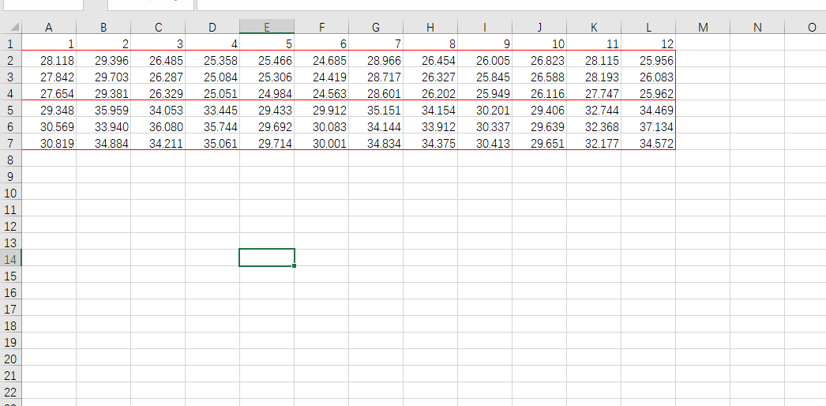
样品顺序
目的基因CT值
内参基因CT值
注意事项：
1.导入文件必须是excel文件
2.数据输入必须从第一列开始排列,一列为一个样品的数据
3.目的基因CT值只能在2-4行
4.内参基因CT值只能在5-7行
5.数据较多，直接按照原格式向左延伸
5.导入后会在文件夹内自动生成结果文件（result.xls）

Slide 2
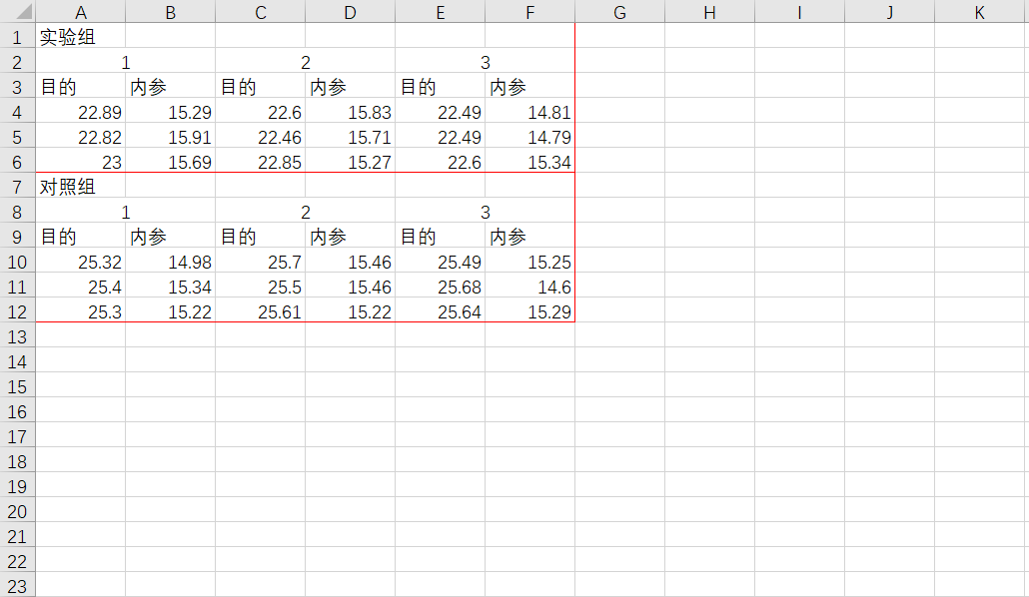
一个样品
内参CT
目的CT
如图所示：
1.数据必须从第一列开始输入
2.实验组的CT值只能4-6行，每两列属于一个样品，单列目的基因，双列内参基因
3.对照组（空白组）的CT值只能10-12行，每两列属于一个样品，单列目的基因，双列内参基因
4.1-3、7-9行的内容填不填都没关系，只要4-6，10-12数据对应填好就行
5.数据比较多的话，按照原格式向左延伸

